Slide 1
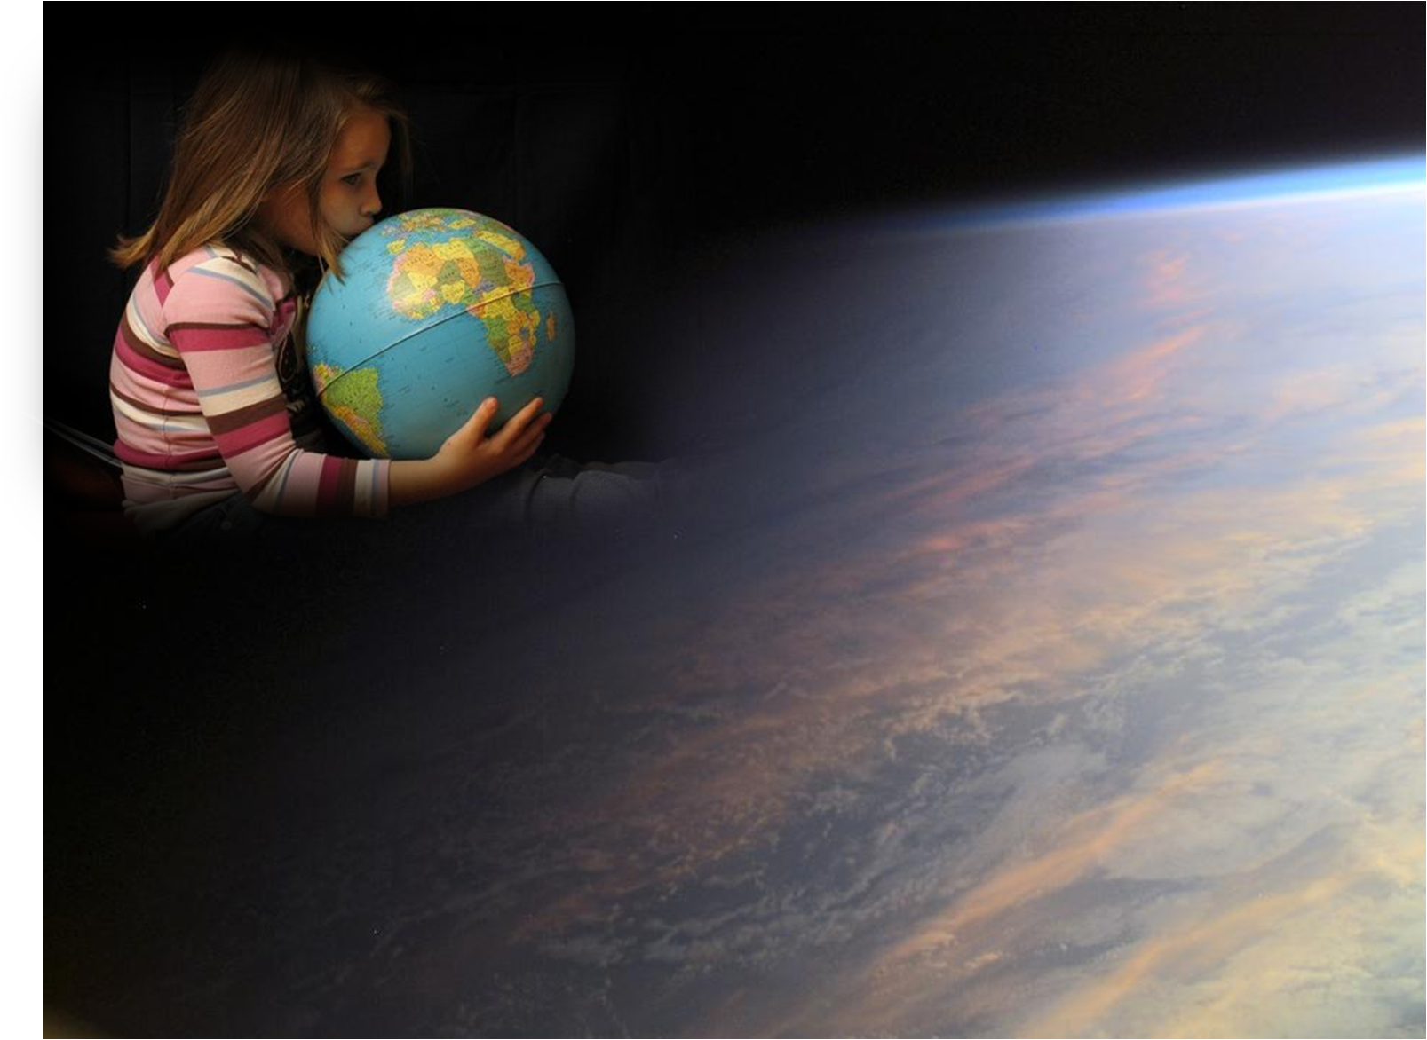
Canto: Este lugar es tierra sagrada. Plataforma STJ.
ESTE LUGAR
ES TIERRA SAGRADA
Esta presentación quiere ser un homenaje a nuestra Madre Tierra en este Año Internacional del Planeta.
La última diapositiva repite toda la música instrumental. Es una pausa para favorecer la interiorización… Un mismo mensaje en muchas lenguas: “Nuestra tierra es nuestro hogar. Cuidémosla”
NOTA: la presentación va con la música automáticamente.
www.casaoracionstj.org

Slide 2
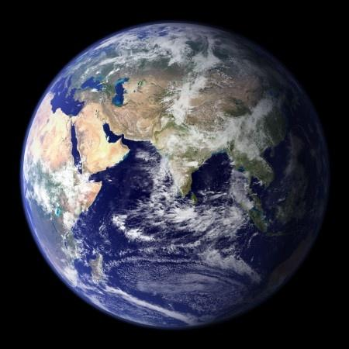
ESTE LUGAR…

Slide 3
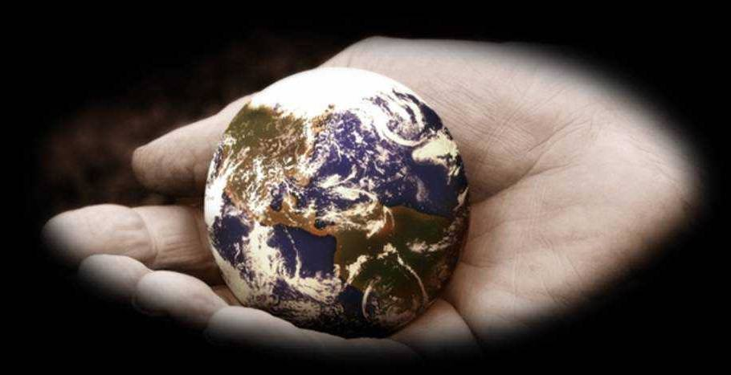
Este lugar es TIERRA
Sagrada

Slide 4
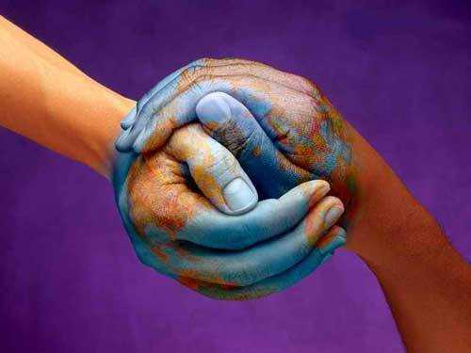
Este lugar es TIERRA
de Encuentro

Slide 5
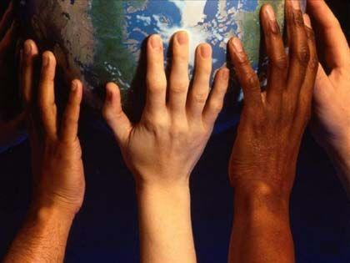
Este lugar es TIERRA
de Todos

Slide 6
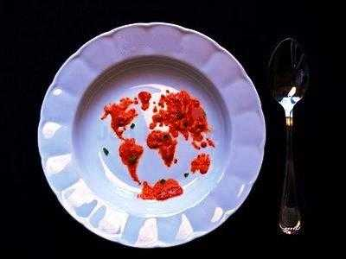
Este lugar es TIERRA
de Amor

Slide 7
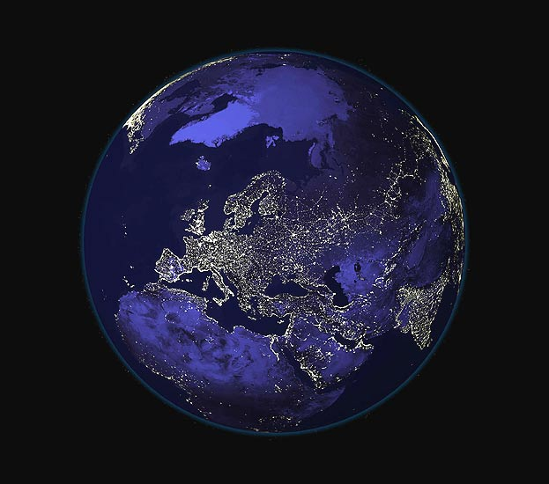
¡ESTE LUGAR!

Slide 8
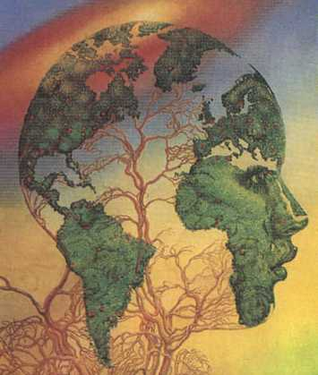
Este lugar es TIERRA
de Vida

Slide 9
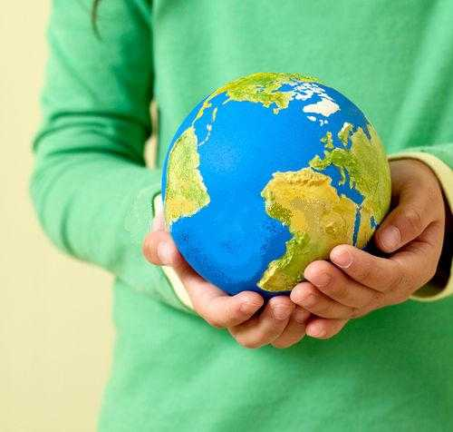
Este lugar es TIERRA
de Gracia

Slide 10
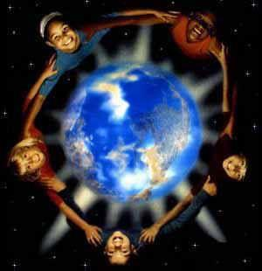
Este lugar es TIERRA
de Amigos

Slide 11

Este lugar es TIERRA
de Luz

Slide 12
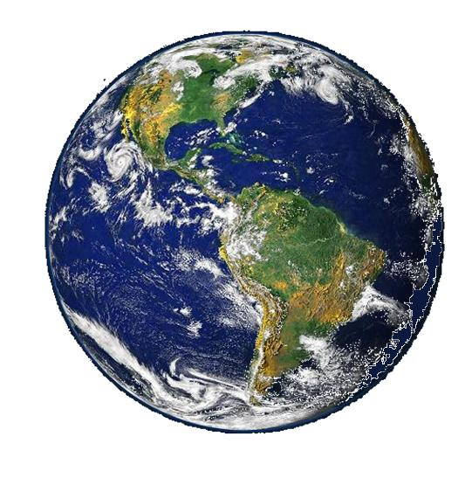
¡ESTE LUGAR!

Slide 13
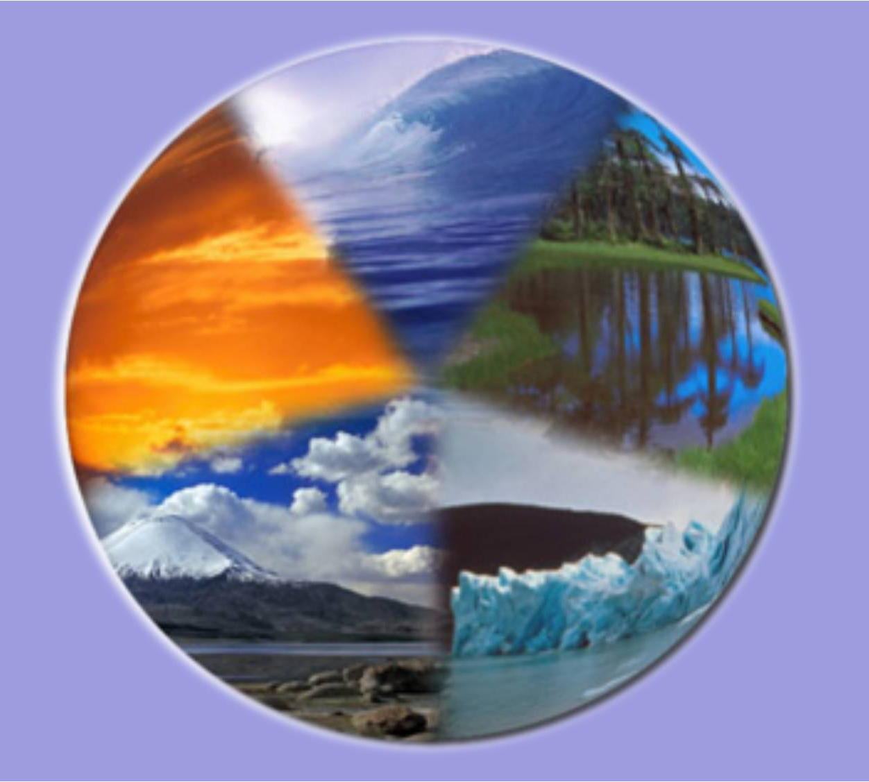
Este lugar es TIERRA
Distinta

Slide 14
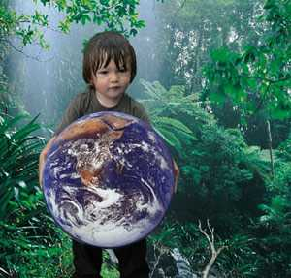
Este lugar es TIERRA
de Hijos

Slide 15

Este lugar es TIERRA
de Hermanos

Slide 16
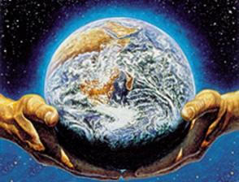
Este lugar es TIERRA
de Dios

Slide 17
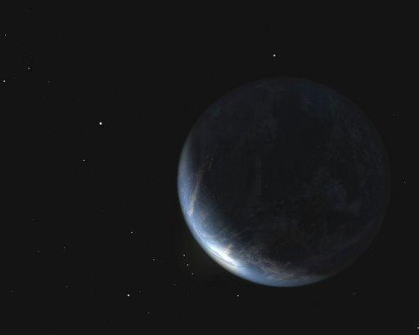
¡ESTE LUGAR!

Slide 18

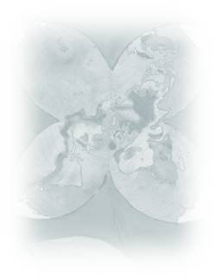
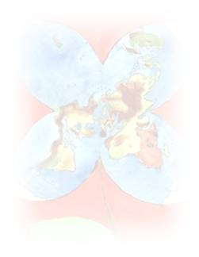

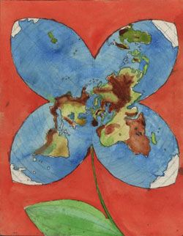
Our Earth is our home. Let's take care of it.
(Inglés,)
Hamari zameen hamara ghar hai,
aao is ko milker sanwareen
(Urdú romano de Pakistán -)
Gure lurra gure etxea da. Zain dezagun!
(Vasco)
Nossa Terra é nosso lugar. Cuidemos dela.
(Portugués -, Brasil)
qarma' na 'alwaintelaqa'a na 'alwa
(qom l'aqtaqa -lengua Toba-,
Terra domus noster est. Eam conservemus.
(Latín )
La nostra terra es nostra llar. Curem-la.
(Catalán -)
A nosa terra é o noso fogar . Coidemos dela
(Galego/Gallego -)
Guidxilayú stinu nga lídxinu. Gápanu laa
(Zapoteco de Juchitán, Oaxaca - México)
Kint'unk'an wa kinchaqak'an. Kalhistakwi
(Tepehua del Norte de Veracruz - Jim Watters, México)
La terra è la nostra casa. Curiamola.
(Italiano, Italia)
Ñande yby ñande roga ñañatende hese
(Guaraní, Paraguay)
Ons erd ass ons doheem.
Komm mer kemmeren ons drem.
(Luxemburgués- )
Planeta este casa noastra. Haideti sa o ingrijim.
(Rumano - )
Bumi ialah tempat kediaman kita bersama,
silalah menjaganya dengan baik.
(Malayo -)
Mash Zamin mash chid, vet chisam di
(Tayik)
Nuestra Tierra es nuestro hogar. Cuidémosla
(Español )
Nin semanawaktli yen tochan; ma tikmalwikan
(Nahuatl de Orizaba, Veracruz - )
Pacha muyunqa tiyananachis wasiy ¡qhawkipananchis!
(Quechua )
Notre terre est notre maison. Prenons-en soin.
(Francés -)
Onze aarde is ons thuis. Laten we er goed voor zorgen!
(Holandés -)
AA duniya anpnu ghar che.
Apne bdhaye sathe mali ane theni smbhal karvi joiye
(Gujrati, )
Chino Mandarin)
Die Erde ist unser zu Hause. Beschützen wir sie!
(Alemán -)

Slide 19
ESTE LUGAR …
www.casaoracionstj.org

